Slide 1




Młodzieżowa Rada
Miasta Będzina
w pytaniach i odpowiedziach
Jeżeli jesteś młodą, ambitną osobą i chcesz mieć realny wpływ na to, co dzieje się w Twoim mieście - jesteś idealnym kandydatem na RADNEGO!
Wybory już we wrześniu 2022 r.

Slide 2

Czym jest
Młodzieżowa Rada Miasta?
Młodzieżowa rada tworzona jest przez grupę młodych ludzi, którzy zostali wybrani przez swoich rówieśników
w demokratycznych wyborach.
Ma na celu wspieranie i upowszechnianie idei samorządowej wśród młodzieży.
Ma prawo przedstawiania Radzie Miejskiej oraz Prezydentowi Miasta opinii we wszystkich sprawach dotyczących funkcjonowania samorządu lokalnego, a w szczególności w sprawach dotyczących dzieci i młodzieży.

Slide 3



Co to oznacza?
To proste!
Młodzi Radni Miasta Będzina
będą pełnić rolę reprezentacji młodzieży na terenie naszego Miasta.
Ich zadaniem będzie uwrażliwianie władz samorządowych na potrzeby młodych mieszkańców oraz wyrażanie opinii o działaniach organów samorządu terytorialnego w zakresie dotyczącym młodzieży.

Slide 4



Ale nie tylko do wyrażania opinii ograniczy się Twoja rola!
Młodzieżowa Rada Miasta Będzina
będzie także podejmować takie działania, jak:
- udział w organizowaniu czasu wolnego dla dzieci i młodzieży oraz podejmowanie działań na rzecz młodych mieszkańców Miasta, w szczególności w zakresie nauki, kultury i sportu,
- reprezentowanie interesów młodzieży,
- nawiązywanie współpracy z młodzieżowymi radami innych gmin i samorządów wojewódzkich,
- integrowanie mieszkańców Miasta wokół spraw społecznych i lokalnych,
- udział w akcjach charytatywnych, wspieranie idei wolontariatu,
- działanie na rzecz obrony praw i godności ucznia,
- promowanie i kształtowanie postaw prozdrowotnych i proekologicznych.

Slide 5








Czy zatem warto zostać RADNYM?
Oczywiście! Taka działalność społeczna może przynieść Ci szereg korzyści!
Masz wpływ
na tworzenie lokalnego prawa
w Będzinie!
Nabywasz unikalnych, pożądanych KOMPETENCJI i DOŚWIADCZENIA!
Dbasz o lokalne dobro wspólne, kształtujesz i promujesz postawy obywatelskie, jesteś przykładem
dla swoich rówieśników.
UCZYSZ SIĘ POPRZEZ DZIAŁANIE!
Nabywasz wiedzę na temat potrzeb, problemów
i oczekiwań będzińskiej społeczności.
Dowiadujesz się, w jaki sposób pracują władze lokalne.
Doskonalisz umiejętność wystąpień publicznych, retoryki, erystyki oraz wyrabiasz umiejętność podejmowania decyzji.
Zyskujesz nowe pola aktywności, możesz zaprezentować swoje pomysły i poglądy oraz reprezentować interes młodych mieszkańców Będzina.

Slide 6



Kto może zostać RADNYM?
Radnym może zostać uczeń szkoły podstawowej lub ponadpodstawowej,
będący mieszkańcem Będzina
(niezawieszony w prawach ucznia)
w wieku 14-18 lat.
W skład Rady wchodzi
30 Radnych
(po 2 z każdego obwodu wyborczego),
a jej kadencja trwa 2 lata.
Wybory do Rady są równe, tajne
i bezpośrednie.

Slide 7
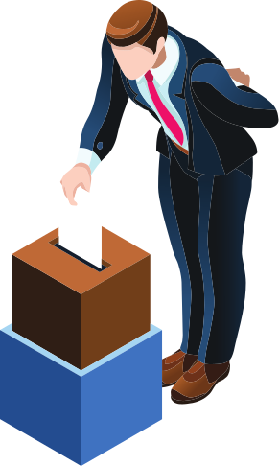


W jaki sposób
przeprowadzane są
wybory do Rady?
Kiedy?
Czynne prawo wyborcze posiadają uczniowie szkół podstawowych
i ponadpodstawowych –
mieszkańcy Miasta Będzina
Prawo zgłaszania kandydatów spośród uczniów będzińskich szkół mają samorząd szkolny i samorząd klasowy.
Uczysz się poza Będzinem? Nie szkodzi. Możesz wziąć udział w wyborach jeżeli uzyskasz poparcie 30 osób (uczniów-mieszkańców Będzina)
Wybory do Młodzieżowej Rady Miasta Będzina zarządza Prezydent Miasta.
Przewidywany termin najbliższych wyborów
to wrzesień 2022 r.

Slide 8
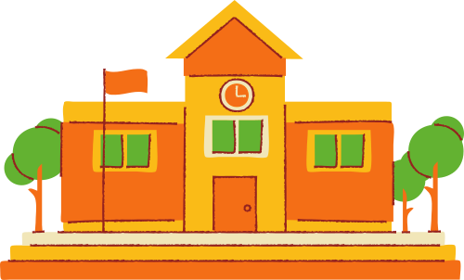



Gdzie odbywają się wybory?
Obwodem wyborczym dla uczniów uczących się
na terenie Miasta jest szkoła, do której uczęszczają.
Dla uczniów uczących się poza Będzinem obwodem
jest miejsce określone przez Prezydenta w zarządzeniu.
Szkolne Komisje Wyborcze (SKW)
Szkolne Komisje Wyborcze składają się z 4 członków samorządu i opiekuna samorządu.
Członkowie wybierają ze swojego składu przewodniczącego
i sekretarza - przewodniczący kieruje pracami Komisji i reprezentuje ją
na zewnątrz, a w dniu wyborów czuwa nad zachowaniem tajności głosowania
oraz nad porządkiem w lokalu wyborczym.
Sekretarz sporządza wszystkie dokumenty i prowadzi dokumentację związaną
z pracami Komisji .

Slide 9




Szkolna Komisja Wyborcza:
- rejestruje kandydatów,
- sporządza listę wyborczą,
- przygotowuje karty do głosowania,
- przygotowuje i przeprowadza głosowanie,
- ustala i podaje wyniki wyborów oraz przekazuje protokół z wyborów Miejskiej Komisji Wyborczej.
Ale uwaga!
Członek Szkolnej Komisji Wyborczej nie może kandydować
w wyborach do Młodzieżowej Rady Miasta Będzina.

Slide 10

Teraz wiesz już więcej!
I jeżeli właśnie poczułeś, że funkcja Młodzieżowego Radnego
"to coś dla Ciebie", bo:
masz głowę pełną pomysłów,
jesteś zaangażowany społecznie,
chcesz mieć realny wpływ na przyszłość naszego Miasta
WYSTARTUJ W WYBORACH DO

